Slide 1

PHÒNG GIÁO DỤC VÀ ĐÀO TẠO LONG BIÊN TRƯỜNG THCS NGỌC LÂM
“Việc học như con thuyền đi trên dòng nước ngược, không tiến có nghĩa là lùi”.
Danh ngôn11
Hình học 9
GV: Nguyễn Tuyết Hạnh

Slide 2


1. Giáo viên: SGK, kế hoạch bài dạy, thước thẳng có chia đơn vị, thước đo góc, ê ke, compa, bảng phụ, máy chiếu, phiếu bài tập (các bài tập bổ sung)
2. Học sinh: SGK, thước thẳng, bảng nhóm.

Slide 3










Slide 4


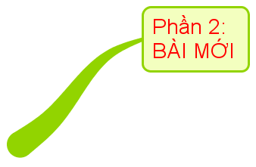


HOẠT ĐỘNG 1
KHỞI ĐỘNG
HOẠT ĐỘNG 2
HÌNH THÀNH KIẾN THỨC
HOẠT ĐỘNG 3
LUYỆN TẬP, VẬN DỤNG

Slide 5
HOẠT ĐỘNG 1
KHỞI ĐỘNG

Slide 6

TRÒ CHƠI TIẾP SỨC
Chọn hai đội chơi, mỗi đội có 4 em. Các thành viên trong đội lần lượt lên viết kết quả, mỗi lần là một bạn lên viết một kết quả. Khi bạn viết xong về đứng vị trí cuối cùng trong đội thì bạn khác mới được lên viết tiếp, cứ như thế cho đến khi hết lượt thì dừng. Đội nào làm nhanh xong bài hơn và đúng thì đội đó thắng cuộc.

Slide 7

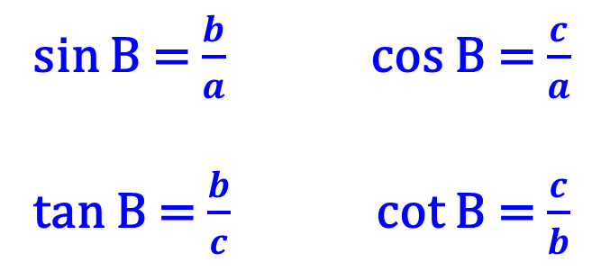
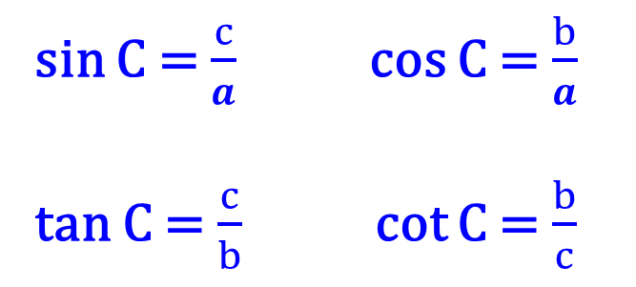
KIEÅM TRA BAØI CUÕ
TRÒ CHƠI TIẾP SỨC
Cho tam giác ABC vuông tại A, cạnh huyền BC = a và các cạnh góc vuông AC = b, AB = c.
ĐỘI A
ĐỘI B
B
Viết các tỉ số lượng giác của góc B
Viết các tỉ số lượng giác của góc C
sin B = $\frac{b}{a}$ cos B = $\frac{c}{a}$
tan B = $\frac{b}{c}$ cot B = $\frac{c}{b}$
c
a
sin C = $\frac{c}{a}$ cos C = $\frac{b}{a}$
tan C = $\frac{c}{b}$ cot C = $\frac{b}{c}$
b
A
C

Slide 8
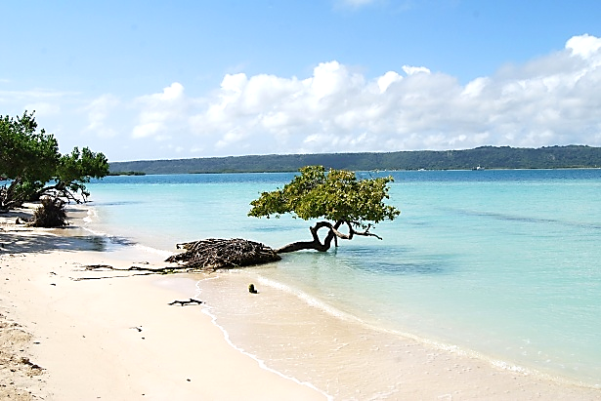


ĐẶT VẤN ĐỀ VÀO BÀI

Slide 11

Làm sao để không bị ngã???
3m
$$65^{0}$$
?
Theo các nhà chuyên môn, để an toàn, thang phải được đặt sao cho tạo
với mặt đất một góc bằng 65⁰.
Trong thực tế đo góc khó hơn đo độ dài, giả sử thang dài 3m ta tính xem
chân thang được đặt cách chân tường là bao nhiêu mét?
Bài học hôm nay giúp ta tính được khoảng cách này.

Slide 12

Hoạt động 2
HÌNH THÀNH KIẾN THỨC

Slide 13
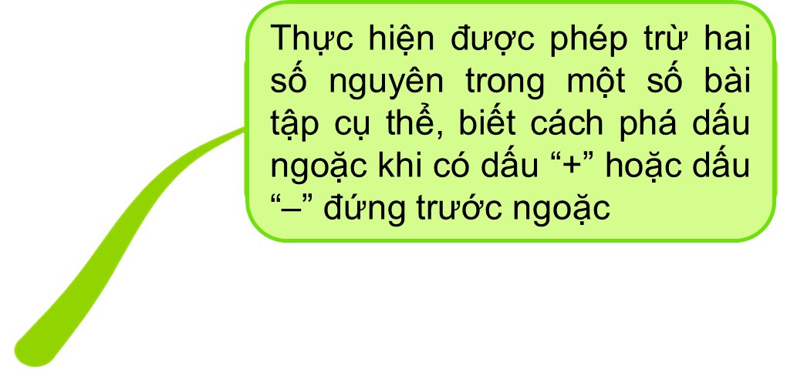
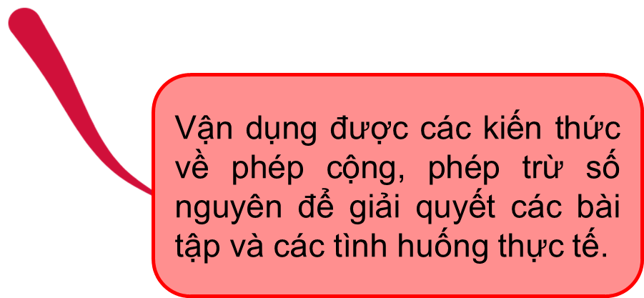
§4: MỘT SỐ HỆ THỨC VỀ CẠNH VÀ GÓC TRONG TAM GIÁC VUÔNG (Tiết 1)
Phát biểu được định lí bằng lời hoặc viết được các công thức liên hệ giữa cạnh và góc trong tam giác vuông
MỤC TIÊU
Áp dụng được các công thức vào bài toán cụ thể: Tính độ dài cạnh góc vuông khi biết một cạnh và một góc nhọn của tam giác vuông

Slide 14

Chia lớp thành 4 nhóm lớn. Các nhóm thảo luận trong thời gian 5 phút để hoàn thành phiếu bài tập sau:

Slide 15

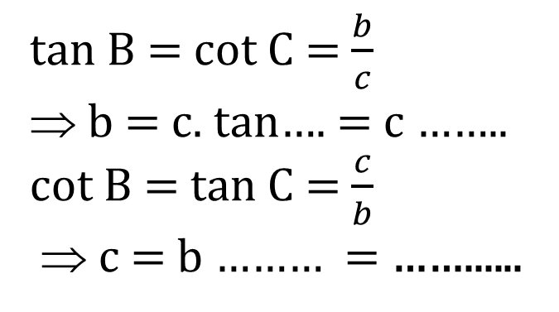
Nhóm 1 + 2:
Điền vào chỗ trống trong khung sau
Nhóm 3 + 4:
Điền vào chỗ trống trong khung sau
sin B = cos C = $\frac{b}{a}$
⇒ b = a. sin … = a …..
cosB = sin C = $\frac{c}{a}$
⇒ c = a. … = ……...
B
tan B = cot C = $\frac{b}{c}$
⇒ b = c. tan…. = c ……..
cot B = tan C = $\frac{c}{b}$
⇒ c = b ……… = ……......
B
. cos C
B
.cot C
c
a
. cos B
a. sin C
C
.cot B
b. tan C
A
b
Trong một tam giác vuông, mỗi cạnh góc vuông bằng:
+ Cạnh .……. nhân sin góc … .
+ Cạnh ……. nhân cosin góc ....
+ Cạnh …………… nhân tang góc …..
+ Cạnh …………… nhân cotang góc …
huyền
đối
huyền
kề
góc vuông kia
đối
góc vuông kia
kề

Slide 16
Trong một tam giác vuông,
mỗi cạnh góc vuông bằng:
a) Cạnh huyền nhân với sin góc đối
B
Cạnh huyền nhân với cosin góc kề
c
a
.
.
sin B
a
a
cos C
b
sin B
cos C
b
=
a
a
=
a
.
.
cos B
a
a
c
sin C
a
cos B
c
=
sin C
=
A
C
b
Cạnh góc vuông
Cạnh huyền
Cạnh huyền
sin góc đối
cos góc kề

Slide 17
Trong một tam giác vuông,
mỗi cạnh góc vuông bằng :
a) Cạnh huyền nhân với sin góc đối
Cạnh huyền nhân với cosin góc kề
b) Cạnh góc vuông kia nhân với tang góc đối
B
Cạnh góc vuông kia nhân với cotang góc kề
c
.
tan B
c
.
b
c
cot C
c
a
b
=
=
b
.
tan C
b
.
c
b
cot B
c
=
=
A
C
b
Cạnh góc vuông
Cạnh góc vuông kia
Cạnh góc vuông kia
cotang góc kề
tang góc đối

Slide 18
1. Các hệ thức:
Định lí:
Trong một tam giác vuông, mỗi cạnh góc vuông bằng:
Cạnh huyền nhân với sin góc đối
Cạnh huyền nhân với côsin góc kề
B
b = a.sin B = a.cos C
c = a.sin C = a.cos B
c
a
b) Cạnh góc vuông kia nhân với tang góc đối
Cạnh góc vuông kia nhân với côtang góc kề
A
b
C
b = c.tan B = c.cot C
c = b.tan C = b.cot B

Slide 19




Trò chơi
Rung Chuông vàng điểm 10
Có bốn câu hỏi tương ứng với bốn điểm 10.
Trong vòng 10 giây bạn nào rung chuông (giơ tay) nhanh nhất, đưa ra câu trả lời đúng sẽ giành được một điểm 10

Slide 20
Rung Chuông vàng điểm 10
Câu 1. Hãy cho biết các câu sau đúng hay sai:
Cho hình vẽ:
N
m
p
1
n = m.sin N
Đ
n = p.cot N
M
n
P
2
S
n = m.cos P
Đ
1
10
9
8
7
6
5
4
3
3
2
Hết giờ
4
n = p.sin N
S

Slide 21
Rung Chuông vàng điểm 10
Câu 2: Chọn một đáp án dưới đây điền vào chỗ trống để được khẳng định đúng:
cos E
DE = EF.
F
sin E
cos E
tan E
cot E
1
10
9
8
7
6
5
4
3
2
Hết giờ
D
E

Slide 22
Rung Chuông vàng điểm 10
Câu 3: Chọn một đáp án dưới đây điền vào ô trống để được khẳng định đúng:
M
sin N
MP = NP .
sin N
cos N
tan N
cot N
N
P
1
10
9
8
7
6
5
4
3
2
Hết giờ

Slide 23
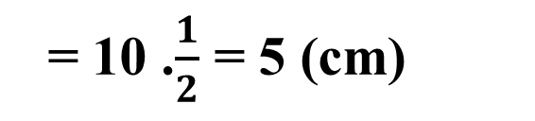
Rung Chuông vàng điểm 10
Câu 4: Chọn đáp án đúng:
A
Tính độ dài cạnh AB?
0
60
3 cm B. 4 cm
C. 5 cm D. 7 cm
B
10 (cm)
C
Áp dụng hệ thức về cạnh và góc trong  ABC vuông tại A, ta có:
1
10
9
8
7
6
5
4
3
2
Hết giờ
AB = BC.cos B = 10.cos 60⁰
= 10 .$\frac{1}{2}$ = 5 (cm)

Slide 24
HOẠT ĐỘNG 3
LUYỆN TẬP
VÀ
VẬN DỤNG

Slide 25

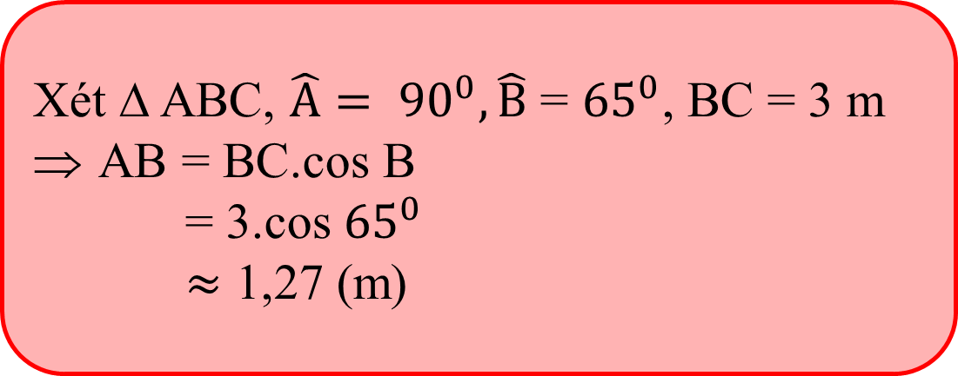
Bài 1: Một chiếc thang dài 3m. Cần đặt chân thang cách chân tường một khoảng bằng bao nhiêu để nó tạo với mặt đất một góc “an toàn” 65º (tức là đảm bảo thang không bị đổ khi sử dụng)?
C
Xét ∆ ABC, $\hat{A}= {90}^{0}, \hat{B}$ = ${65}^{0}$, BC = 3 m
AB = BC.cos B
= 3.cos${ 65}^{0}$
$≈$ 1,27 (m)
3m
Làm sao để không bị ngã???
$$65^{0}$$
A
?
B
Vậy chân thang cần đặt cách chân tường một khoảng xấp xỉ 1,27 m
Notes:
Vậy chân thang cần đặt cách chân tường một khoảng xấp xỉ = chiều dài thang nhân với 0,4 (cos65 gần bằng 0,4) chứ không cần đo góc 65 độ

Slide 26
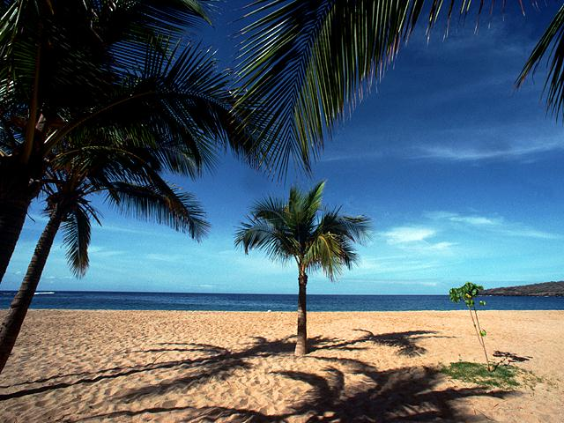

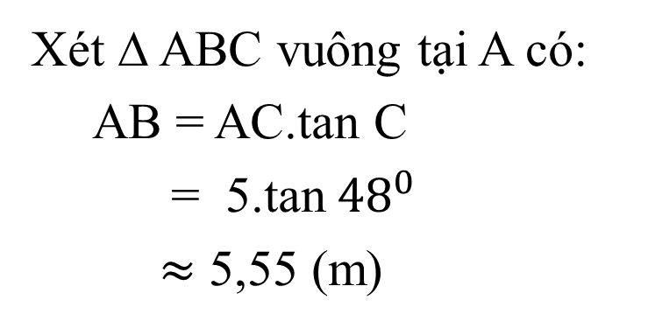
Bài 2: Đo chiều cao của cây dừa.
Xét Δ ABC vuông tại A có:
AB = AC.tan C
= 5.tan${ 48}^{0}$
$≈$ 5,55 (m)
B
Vậy cây dừa cao khoảng 5,55 (m)
48⁰
C
A
5m

Slide 27


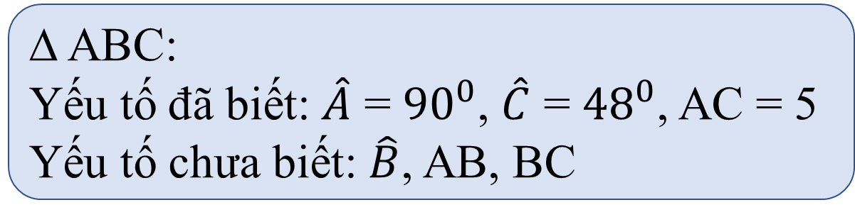
B
Việc đi tìm các yếu tố chưa biết $\hat{B}$, AB, BC
Giải tam giác vuông ABC
Kiến thức giờ sau
Tam giác ABC đã biết những yếu tố nào, còn yếu tố nào chưa biết?
$${48}^{0}$$
A
C
5
∆ ABC:
Yếu tố đã biết: $\hat{A}$ = ${90}^{0}$, $\hat{C}$ = ${48}^{0}$, AC = 5
Yếu tố chưa biết: $\hat{B}$, AB, BC

Slide 28
SƠ ĐỒ TƯ DUY
B
b = a.sin B
= a.cos C
c
a
c = a.sin C
= a.cos B
A
b
C
b = c.tan B
= c.cot C
c = b.tan C
= b.cot B

Slide 29
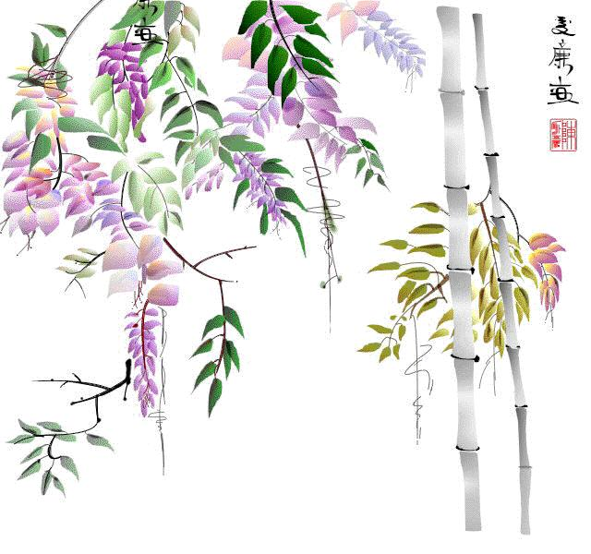


HƯỚNG DẪN VỀ NHÀ :
Học thuộc và hiểu định lí.
Xem VD1 (SGK – trang 86)
Làm bài tập 26; 30 (SGK – trang 88;89)
Xem trước phần 2 của bài.
Hướng dẫn bài 30 (SGK) :
K
Kẻ BK ⊥ AC
BK = ?
AB = ?
AN = ?
AC = ?
A
?
?
$$38^{0}$$
$$30^{0}$$
B
N
C
11cm

Slide 30




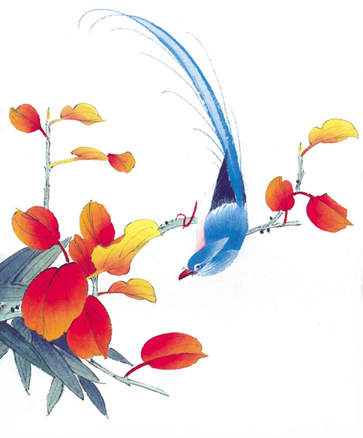
XIN CHÂN THÀNH CẢM ƠN QUÝ THẦY CÔ VÀ CÁC EM

